Slide 1
BlueTooth speaker
Practice Enterprise 2020 – 2021 Thomas More 2EH1: Robbe Janssens

Slide 2

Wat ?
Inleiding
Eigenlijke inhoud
Besluit

Slide 3

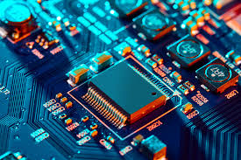

Inleiding
BlueTooth Speaker
Programmeer-, mechanische, elektronische kennis

Slide 4

Inleiding
Duidelijk idee
(blok)schema’s

Slide 5

Inleiding
Componenten

Slide 6
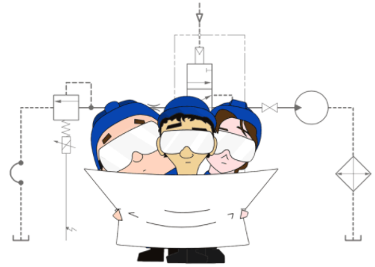
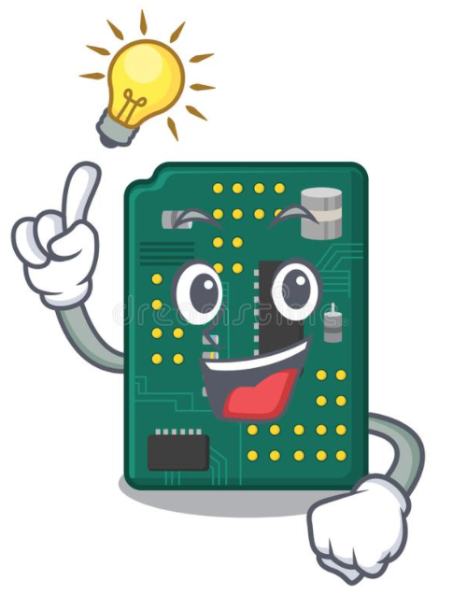
Inleiding
Schema / PCB

Slide 7
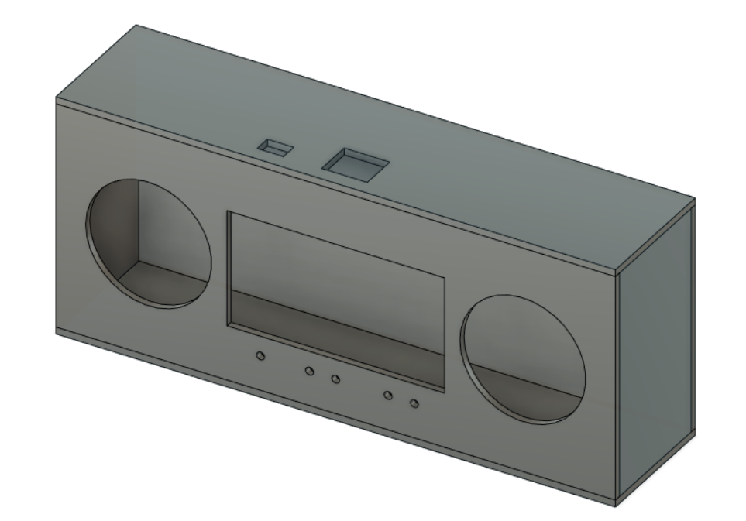
Inleiding
Mechanica

Slide 8

Eigenlijke inhoud
Doelstelling

Slide 9
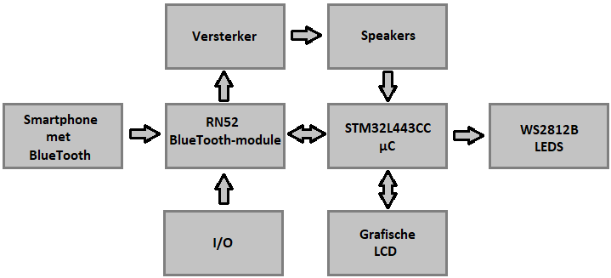
Eigenlijke inhoud
(blok)schema’s

Slide 10
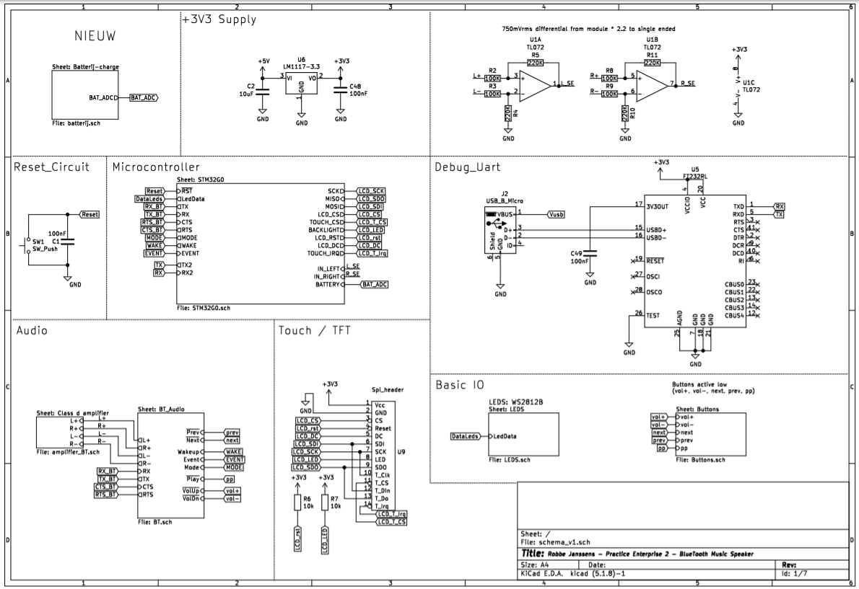
Eigenlijke inhoud
Hardware
Schematic

Slide 11
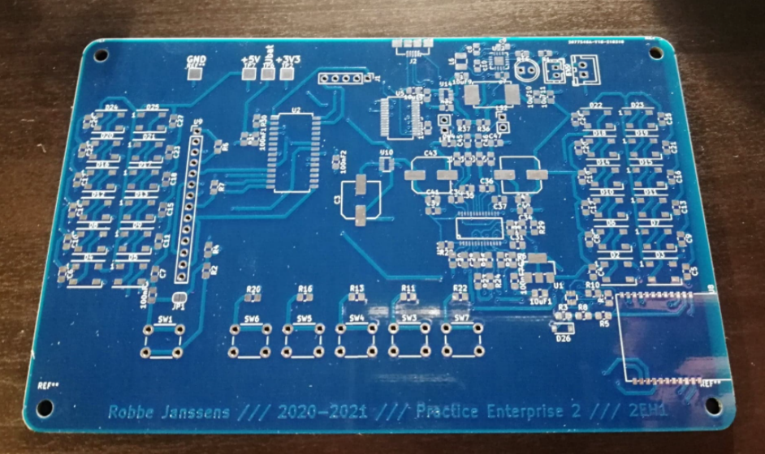
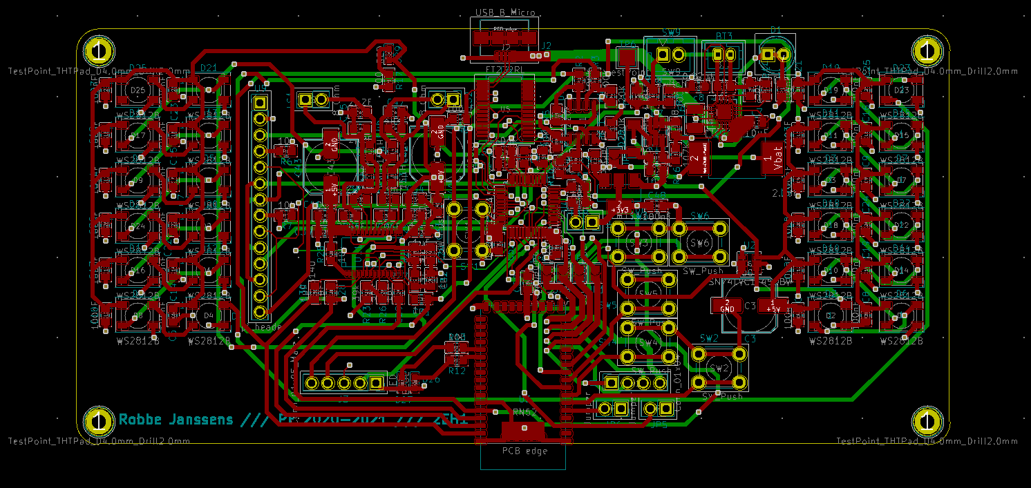
Eigenlijke inhoud
Hardware
PCB

Slide 12
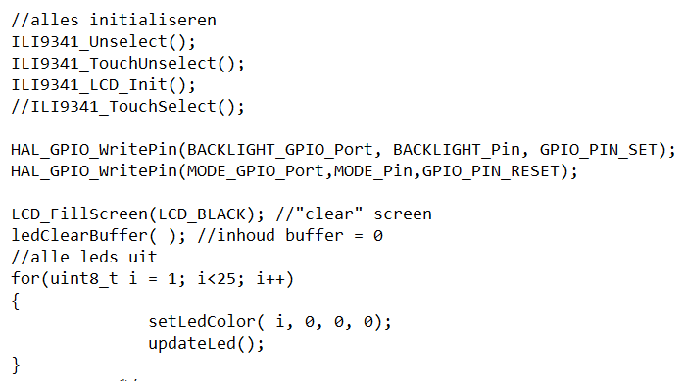
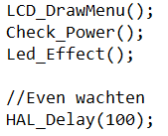
Eigenlijke inhoud
Software
Flow

Slide 13


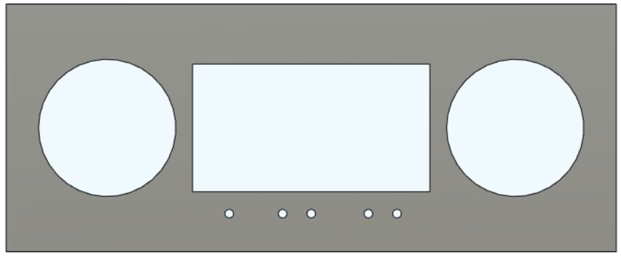


Eigenlijke inhoud
Mechanisch
Behuizing

Slide 14
Besluit
Doelstelling
Discussiepunten
Reflectie
Project
Opmerkingen

Slide 15
Bedankt voor uw aandacht
Practice Enterprise 2020 – 2021 Thomas More 2EH1: Robbe Janssens

